Slide 1






Служба занятости предлагает
размещение вакансий:
в базе данных службы занятости
на информационных стендах
на Интерактивном портале службы занятости
на портале «Работа в России»
содействие в подборе необходимых работников
обучение:
граждан под ваше
рабочее место
работников предпенсионного возраста
женщин в период отпуска
по уходу за ребенком
до 3-х лет
организацию ярмарок вакансий
проведение skype -собеседований
организацию временной занятости граждан:
временное трудоустройство несовершеннолетних граждан в возрасте от 14 до 18 лет
общественные работы и временное трудоустройство
все услуги предоставляются бесплатно

Slide 2






Найти сотрудника просто!
Разместим вакансии
в базе данных службы занятости
на Интерактивном портале службы занятости
trud.kurganobl.ru
в общероссийской базе вакансий
trudvsem.ru
на стендах информационного зала
на ярмарках вакансий

Slide 3


Способы РАЗМЕЩЕНИя ВАКАНСИЙ
Прийти в центр занятости
Заполнить заявление на содействие в подборе работников (только 1 раз)
Заполнить бланк «Сведения о потребности в работниках»
Получить перечень кандидатур
Лично
Через интерактивный портал службы занятости trud.kurganobl.ru
Зайти в личный кабинет
Разместить вакансию
Получить услугу по содействию в подборе необходимых работников
Посмотреть резюме
Пригласить кандидата на собеседование (лично/онлайн)
Через общероссийский портал «Работа в России»
trudvsem.ru
Зайти в личный кабинет
Разместить вакансию
Выбрать кандидатов
Откликнуться на резюме
Провести собеседование

Slide 4


ИЩИТЕ РАБОТНИКОВ ДЛЯ СВОЕГО ПРЕДПРИЯТИЯ?
Предлагаем ОБУЧЕНИЕ ГРАЖДАН
ПОД ГАРАНТИРОВАННЫЕ РАБОЧИЕ МЕСТА
РАБОТОДАТЕЛЬ обращается в центр занятости
ЦЕНТР ЗАНЯТОСТИ организует обучение граждан по необходимой квалификации
РАБОТОДАТЕЛЬ трудоустраивает граждан на конкретные рабочие места
Обращайтесь за Консультацией:
в Главное управление по труду и занятости населения Курганской области по телефону: (3522) 45-46-21
или в центр занятости населения по месту нахождения организации (предприятия)
Служба занятости ПРИГЛАШАЕТ К СОТРУДНИЧЕСТВУ!

Slide 5


ОБУЧЕНИЕ РАБОТНИКОВ
ПРЕДПЕНСИОННОГО ВОЗРАСТА
1
2
3
ОРГАНИЗАЦИЯ ОБУЧЕНИЯ РАБОТНИКОВ ПРЕДПЕНСИОННОГО ВОЗРАСТА:
в учебном центре предприятия
в образовательной организации
при наличии лицензии на осуществление образовательной деятельности
ЗАКЛЮЧЕНИЕ СОГЛАШЕНИЯ С ЦЕНТРОМ ЗАНЯТОСТИ
Условия:
- обучение проведено полностью
- сохранение занятости работника в течение года (за исключением случаев, когда работник увольняется по собственному желанию)
- обучение завершено до наступления возраста, дающего право на страховую пенсию по старости (в том числе назначаемую досрочно)
ПОЛУЧЕНИЕ
СУБСИДИИ:
- юридическими лицам
(за исключением государственных (муниципальных) учреждений)
- индивидуальными предпринимателями
осуществляющими деятельность на территории Курганской области
Период обучения –
не более 3-х месяцев
Стоимость обучения –
не более 68,5 тыс. рублей
ОБУЧЕНИЕ ПЕРСОНАЛА – ЗАЛОГ УСПЕШНОГО РАЗВИТИЯ ПРЕДПРИЯТИЯ!

Slide 6




ЖЕНЩИНЫ В ОТПУСКЕ ПО УХОДУ ЗА РЕБЕНКОМ
ДО ДОСТИЖЕНИЯ ИМ ВОЗРАСТА ТРЕХ ЛЕТ
МОГУТ ПОВЫСИТЬ КВАЛИФИКАЦИЮ ИЛИ
ПОЛУЧИТЬ НОВУЮ ПРОФЕССИЮ
1
2
3
Женщины
самостоятельно обращаются в центр занятости для прохождения обучения по востребованным профессиям (специальностям)
Центр занятости:
1. заключает договор с образовательной организацией
(имеющей лицензию на осуществление образовательной деятельности)
по выбранной специальности
2. выдает женщине направление на обучение
Образовательная организация
осуществляет обучение женщин по выбранной специальности и
выдает документ об обучении и (или) квалификации
Обучение может осуществляться не чаще одного раза в течение отпуска по уходу за ребенком
ВОСПОЛЬЗУЙТЕСЬ ШАНСОМ ПОЛУЧИТЬ НОВЫЕ ЗНАНИЯ!

Slide 7






Общественные работы Выгодны всем!
Вам необходимо выполнить работы,
не требующие профессиональной подготовки?
Предлагаем организовать общественные работы!
Наиболее востребованные виды:
Жилищно-коммунальное хозяйство и
обслуживание населения
Озеленение и благоустройство территорий,
развитие лесопаркового хозяйства, зон отдыха
Заготовка, переработка, хранение сельскохозяйственной продукции, подсобные
работы в сельском хозяйстве
Обеспечение оздоровления, отдыха и занятий
детей, обслуживание санаторно-курортных зон
Ежемесячный Заработок граждан состоит из:
Заработной платы – средства работодателя не ниже МРОТ 12972 руб.
Материальной поддержки – средства областного бюджета (от 1750 руб.)

Slide 8
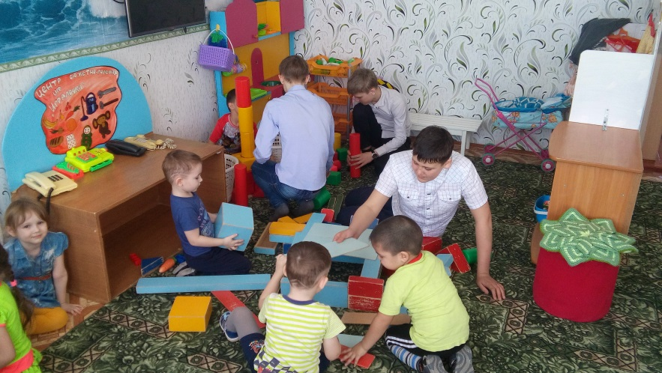
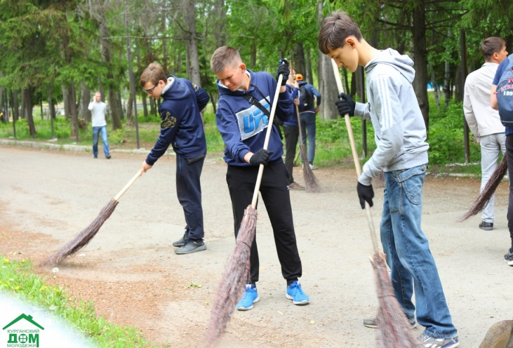
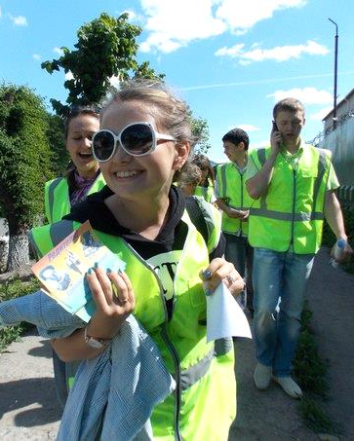



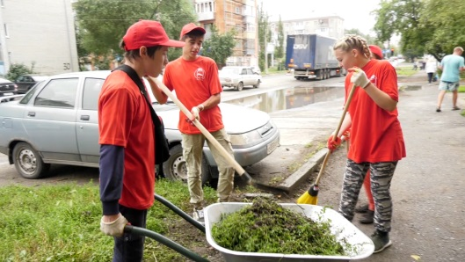
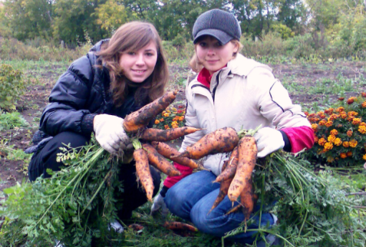
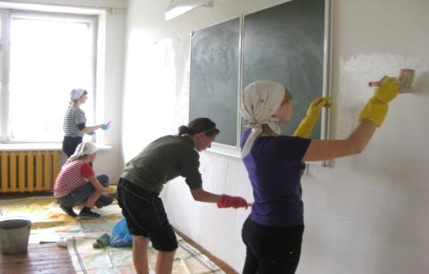
Приглашаем к сотрудничеству работодателей
По Трудоустройству несовершеннолетних
Вы можете помочь подросткам:
получить первый опыт работы
заняться посильной трудовой
деятельностью
заработать собственные деньги
Возможности для Вас:
!
привлечение неквалифицированной
рабочей силы
Продолжительность
ежедневной работы
от 14 до 15 лет – 4 часа
от 15 до 16 лет – 5 часов
от 16 до 18 лет – 7 часов
Заработная плата подросткам
выплачивается с учётом сокращённой продолжительности работы, то есть пропорционально отработанному времени из расчета не ниже МРОТ (12972 рублей)
быстрое выполнение временных работ
Занятость подростков – профилактика правонарушений

Slide 9





Стажировка выпускников
ДЛЯ РАБОТОДАТЕЛЯ:
Чем
может помочь
программа стажировки работодателю?
Время оценить
профессиональные качества потенциального работника
ДЛЯ РАБОТОДАТЕЛЯ
Возможность «воспитать» специалиста, отвечающего требованиям компании
Привлечение в компанию
новых, современных идей
Компенсация части затрат по оплате труда граждан, участвующих в стажировке

Slide 10



















Социальные сети службы занятости
Последние новости
в сфере труда и занятости
Что интересного
на официальных страницах
службы занятости в
социальных
сетях
Возможность
задать вопрос специалистам online
Самые горячие вакансии для соискателей
czn.kurganobl
#ПЕРСОНА_ДНЯ
gutzn
#ПОЛЕЗНЫЕ_СТАТЬИ
cznkurgan
#ГОРЯЧАЯ_ВАКАНСИЯ
#МЕРОПРИЯТИЯ_СЗН
#СТРАНИЧКА_ПСИХОЛОГА
#ЗОЖ_СТРАНИЧКА

Slide 11








Сокращение персонала
Сокращение численности
уменьшения количества штатных единиц по определенной должности
2
1
Определение сотрудников, которые не могут быть сокращены или имеют преимущественное право на оставлении на работе
Принятие решения о сокращении
3
Приказ о сокращении
Сокращение Штата
исключение из штатного расписания определенной должности
6
5
Уведомление профсоюза
(при наличии)
УВЕДОМЛЕНИЕ
органов службы занятости
(п.2 ст.25 Закона о занятости населения РФ)
4
Приказ о внесении изменений в штатное расписание
Новое штатное расписание
Ликвидация (банкротство)
прекращение существования юридического лица, предполагает увольнение всех сотрудников
7
8
Уведомление
под роспись сотрудников
9
Предложение ВСЕХ существующих и появившихся вакантных должностей с момента уведомления и до увольнения, которые работник может выполнять с учетом своей квалификации и состояния здоровья
Увольнение и
выплаты
сотрудникам
2
Нельзя увольнять при сокращении численности или штата:
Беременную женщину
Родителя (законного представителя ребенка), являющегося единственным кормильцем ребенка-инвалида в возрасте до 18 лет или ребенка до 3 лет в семье, воспитывающей трех и более малолетних детей, если другой родитель (иной законный представитель ребенка) не работает
Женщину с ребенком в возрасте до 3 лет
Одинокую мать или иное лицо без матери, воспитывающих ребенка в возрасте до 14 лет или ребенка-инвалида в возрасте до 18 лет

Slide 12



5
7
9
Сроки уведомления службы занятости
(п.2 ст.25 Закона о занятости населения РФ)
при сокращении отдельных сотрудников
не менее чем за 2 месяца
при массовом сокращении не менее чем за 3 месяца (Постановление Правительства РФ от 5 февраля 1993 года №99, областное трехстороннее соглашение)
Примеры массового сокращения:
- ликвидация предприятия с численностью работающих 15 и более человек;
- сокращение работников предприятия за определенный период в количестве:
Сроки уведомления работников
в общем случае (ст.180 ТК РФ) не менее чем за 2 месяца
занятых на сезонных работах (ст.269 ТК РФ) не менее чем за 7 календарных дней
«срочников» (ст. 292 ТК РФ) со сроком трудового договора менее 2 месяцев не менее чем за 3 календарных дня
Работник имеет право расторгнуть трудовой договор ранее срока увольнения (сократиться досрочно) при согласии работодателя
Выплаты уволенным работникам
1) расчет по заработной плате за отработанные дни, компенсация за неиспользованный отпуск
2) выходное пособие
- в общем случае (ч. 2 ст.178 ТК РФ)
три средних месячных заработка работника
- «совместителям» средний заработок за 1 месяц
- занятым на сезонных работах средний заработок за 2 недели
- не выплачивается работающим по трудовым договорам со сроком менее
2 месяцев
2
1
в день увольнения
2
через два месяца после увольнения если работник не трудоустроился
3
3
через три месяца после увольнения по решению службы занятости, если работник в двухнедельный срок после увольнения обратился в службу и не трудоустроился
Обращайтесь за Консультацией:
в Главное управление по труду и занятости населения Курганской области по телефону
(3522) 45-16-61
г. Курган, ул. М. Горького,190
кабинет 131
1 месяц
50 работников
2 месяца
200 работников
3 месяца
500 работников

Slide 13



Кому и Как платят пособие по безработице
Человек до предпенсионного возраста
Состоял в трудовых отношениях не менее 26 недель за год до постановки на учёт в службе занятости
Никогда не работал
Не работал больше года
Работал меньше 26 недель
Уволен за нарушение трудовой дисциплины
Направлен органами службы занятости на обучение и отчислен за виновные действия
период выплаты
не более 6 месяцев
в течении
12 месяцев
3 месяца
3 месяца
!
но не меньше
1725 рублей
и не больше
9200 рублей
75%
60%
период выплаты
не более 3 месяцев
в течении
12 месяцев
среднего заработка
1725 рублей
Человек предпенсионного возраста
Состоял в трудовых отношениях не менее 26 недель за год до постановки на учёт в службе занятости
Состоял в трудовых отношениях менее 26 недель за год до постановки на учёт в службе занятости
период выплаты
не менее 12 месяцев*
в течении
18 месяцев
период выплаты
не менее 12 месяцев
в течении
18 месяцев
3 месяца
3 месяца
остальные
!
но не меньше
1725 рублей
и не больше
12972 рублей
1725 рублей
75%
60%
45%
*период увеличивается на 2 недели за каждый год стажа свыше 25 лет (мужчины) и 20 лет (женщины), но не более 24 месяцев в течении 26 месяцев
среднего заработка

Slide 14







Особенности привлечения
иностранных работников
Привлечение иностранных граждан из стран с визовым режимом въезда (Квота)
Квота не нужна, если иностранный гражданин:
из безвизовой страны (требуется патент)
из стран, входящих в ЕАЭС (Белоруссия, Казахстан, Армения, Киргизия)
будет осуществлять трудовую деятельность по профессии, на которую квота не распространяется (приказ Минтруда России от 28.05.2015 года № 324н)
имеет разрешение на временное проживание или вид на жительство
признан беженцем или имеет временное убежище
подача сведений о вакансиях
заявка о потребности в ИРС
работодатель
ЦЗН
ГУТЗН
предложение области по формированию квоты
анализ и свод заявок
Федеральная
комиссия
МВК области
Заявки на получение квоты принимаются ежемесячно с 20 по 24 число в Главном управлении по труду и занятости населения Курганской области
по адресу: г. Курган, ул. М. Горького, д. 190
Справки и предварительная запись на прием –
на сайте «Миграционные квоты» или по телефонам: 8(3522) 24-16-02, 41-55-62

Slide 15





Обязанность Работодателя
Ежемесячно предоставлять органам службы занятости сведения
(п.3 ст.25 Закона о занятости)
о наличии свободных рабочих мест и вакантных должностей
о созданных или выделенных рабочих местах для трудоустройства инвалидов
о выполнении квоты для приема на работу инвалидов
Соблюдать
Ответственность работодателя
установленную квоту для трудоустройства
(п.1 ст. 25 Закона о занятости)
Неисполнение обязанности по созданию или выделению квотируемых рабочих мест - штраф от 5 000 до 10 000 рублей
Необоснованный отказ инвалиду в приеме на работу в пределах установленной квоты
(ст. 5.42 КоАП РФ) –
штраф от 5 000 до 10 000 рублей
Непредставление сведений в органы службы занятости (ст.19.7 КоАП РФ) -
штраф от 300 до 500 рублей
юр. лицу - от 3 000 до 5 000 рублей
4% от среднесписочной численности, без учета работников с вредными и опасными условиями труда
> 100 чел. в штате
Направлять в органы службы занятости информацию
(п.2 ст.25 Закона о занятости)
о принятии решения о ликвидации, сокращении численности или штата работников
о введении режима неполного рабочего дня (смены) и (или) неполной рабочей недели, приостановке производства

Slide 16




Проведение спецоценки условий труда -
обязанность работодателя!
СПЕЦОЦЕНКА
проводится совместно работодателем и привлекаемой им на основании гражданско-правового договора организацией, зарегистрированной в реестре
Минтруда России (akot.rosmintrud.ru)
НЕ ПРОВОДИТСЯ
в отношении надомников, дистанционных работников, работников, вступивших в трудовые отношения с работодателями - физическими лицами, не являющимися индивидуальными предпринимателями
СРОК ПРОВЕДЕНИЯ
не реже одного раза в пять лет
ШТРАФ ЗА НЕПРОВЕДЕНИЕ СПЕЦОЦЕНКИ
для должностных лиц и предпринимателей - от 5 000 до 10 000 рублей
для юридических лиц - от 60 000 до 80 000 рублей

Slide 17
ОРГАНИЗАЦИЯ И ПРОВЕДЕНИЕ
СПЕЦИАЛЬНОЙ ОЦЕНКИ УСЛОВИЙ ТРУДА (СОУТ)
Подготовка
к проведению СОУТ
Работодатель
создает и утверждает приказом комиссию по проведению СОУТ
Возглавляет комиссию сам работодатель, либо его представитель
Работодатель
в течение 3-х дней направляет в адрес организации,
проводившей СОУТ
копию утвержденного
отчета
В течение 30-и календарных дней знакомит работников с результатами проведения СОУТ на их рабочих местах под роспись
Проведение СОУТ
и утверждение результатов
Организация,
проводящая СОУТ, составляет отчет о ее проведении и передает его работодателю
Утверждает график проведения специальной оценки условий труда
Отчет о проведении СОУТ подписывается всеми членами комиссии и утверждается председателем комиссии
Член комиссии,
который не согласен с результатами проведения СОУТ, имеет право изложить мотивированное особое мнение, которое прилагается к отчету
После утверждения
отчета СОУТ
В течение 30-и
рабочих дней подает декларацию соответствия условий труда
в Государственную инспекцию труда

Slide 18
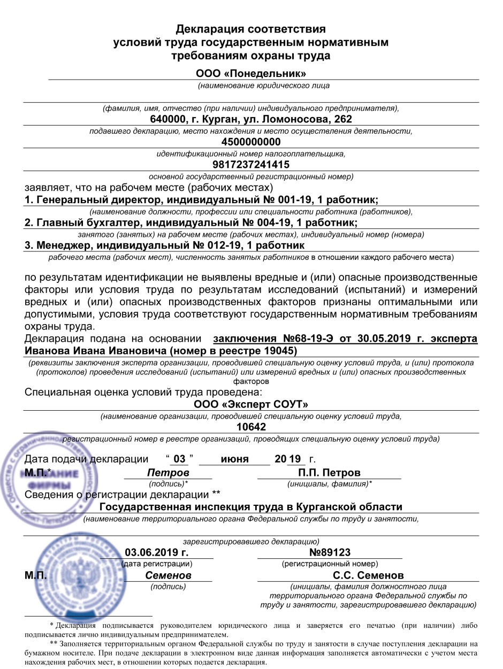
ДЕКЛАРАЦИЯ СООТВЕТСТВИЯ УСЛОВИЙ ТРУДА ГОСУДАРСТВЕННЫМ НОРМАТИВНЫМ ТРЕБОВАНИЯМ ОХРАНЫ ТРУДА
Форма декларации утверждена приказом Минтруда России от 07.02.2014г. № 80н
Декларация подается работодателем в отношении рабочих мест, на которых по результатам спецоценки отсутствуют вредные и опасные факторы, либо они признаны оптимальными или допустимыми
Декларация подается
в Государственную инспекцию труда или на сайте rostrud.ru
Срок действия – 5 лет, с последующей пролонгацией

Slide 19

Заключайте коллективные договоры!
Коллективный договор – правовой акт,
регулирующий социально-трудовые отношения в организации
Положения коллективного договора
«Напоминания»
Воспроизводят наиболее
важные нормы законодательства
«Улучшения»
Устанавливают дополнительные
гарантии работникам
«Разъяснения»
Разрешают спорные вопросы,
восполняют пробелы в законодательстве
Документ имеет юридическую силу
ОБРАЩАЙТЕСЬ ЗА КОНСУЛЬТАЦИЕЙ
в Главное управление по труду и занятости населения Курганской области
по адресу: г. Курган, М. Горького, 190 по телефонам: (3522) 45-39-30, 45-02-98, 45-16-61
e-mail: gutzn_orto@kurganobl.ru

Slide 20

Не допускайте
коллективных трудовых споров!
Коллективный трудовой спор (КТС) –
неурегулированные разногласия между работниками и работодателями
по поводу установления и изменения условий труда
Пути решения – рассмотрение ктс:
примирительной комиссией
с участием посредника
в трудовом арбитраже
За урегулированием коллективного трудового спора обращайтесь
в Главное управление по труду и занятости населения Курганской области
по адресу: г. Курган, М. Горького, 190 по телефонам: (3522) 45-39-30, 45-02-98, 45-16-61
e-mail: gutzn_orto@kurganobl.ru

Slide 21

Восстановите трудовой стаж работникам!
Установление стажа работы производится в случаях
массовой утраты
документов о стаже
в результате чрезвычайных ситуаций (экологические и техногенные катастрофы, стихийные бедствия, массовые беспорядки и др.)
При массовой утрате документов работодатель может обратиться
в Главное управление по труду и занятости населения Курганской области
по адресу: г. Курган, М. Горького, 190 по телефонам: (3522) 45-39-30, 45-02-98, 45-16-61
e-mail: gutzn_orto@kurganobl.ru

Slide 22



Государственная экспертиза условий труда
Качества специальной оценки условий труда
Правильности предоставления работникам гарантий и компенсаций за работу
с вредными и (или) опасными условиями труда
Фактических условий труда работников на рабочих местах
РАБОТОДАТЕЛЬ
может обратится
в Главное управление
по труду и занятости населения Курганской области, в целях экспертизы:
Контактные данные:
г. Курган, М. Горького, д. 190, каб. 117
(3522) 45-41-28

